Slide 1
«Ferjevettreglane»
For betre arbeids- og levevilkår for sjøtilsette i ferje-bransjen

Slide 2
Bakgrunn for tiltaket
Verne- og miljøutvalet(VMU), sikkerheit og HR tok opp temaet kring mobbing og trakassering av tilsette på dekk.
Undersøkingar visar at alt for mange sjøtilsette i bransjen har opplevd mobbing og trakassering.
Slik Fjord1 opplever det internt kjem ein god del frå passasjerane.
Ser ein aukande trend frå passasjerar:
Påkjørslar
Utskjelling
Mobilbruk
Barn på fang
Uoppmerksomme sjåførar
Passasjerar skadar seg (fall etc)

Slide 3
«Ferjevettreglane» si ferd
Høsten 2023
Januar 2024
Februar 2024
Mars 2024
2024
Ser ein aukande trend frå passasjerar:
Påkjørslar
Utskjelling
Mobilbruk
Barn på fang
Uoppmerksomme sjåførar
Møte mellom VMU, sikkerheit og HR:
Kva kan vi gjere?
Kampanje, 10 tips til våre reisende.
Arbeid med 10 tips til reisende utvikler seg til «Ferjevettreglene»
Utkast er klart og det blir løfta til drifta.
Justeringer gjøres og utforming av materiale til SoMe er i fokus.
Politiet blir kontakta. De ser dette som eit bransjeproblem og gjentakande brudd på veitrafikklova frå bilistar.
Presentere for bransjeprosjektet til NHO Sjøfart.
Presentasjon internt i Fjord1 før startskuddet.
Før påskeutfarten starter: Publisere «Ferjevettrelgane» på SoMe
Kampanjen ruller.
Vi oppfordrer andre til å kopiere og dele!
Saman gjer vi ein forskjell for våre tilsette og reisande!

Slide 4
Sosiale Medier
Kampanje gjennom heile 2024
Nå bredt i Noreg og internasjonalt
Nå bredt i aldersspekter
Fokus på 1 regel per veke i starten
Konkurranser for reisande? Sommer/sesong.
Folkeopplysning/kunnskapsformidling
Vegtrafikklova gjeld på ferga
Kvifor kan ikkje ferga vente?
Kvifor må du stå der matrosen henviser deg?
«Ferjevettreglane»
Politiet sprer bodskap i sine kanalar

Slide 5
Om bord
Plakatar i passasjersoner
Kø-soner (kiosk, toalett)
Innsida av dør på alle passasjertoalett
Give-aways (på sikt)
Godteri med «Ferjevettreglar»?
Produkt med QR kode til ei landingsside hos NHO sjøfart?
Med info om utfordringar og løsningar?

Slide 6
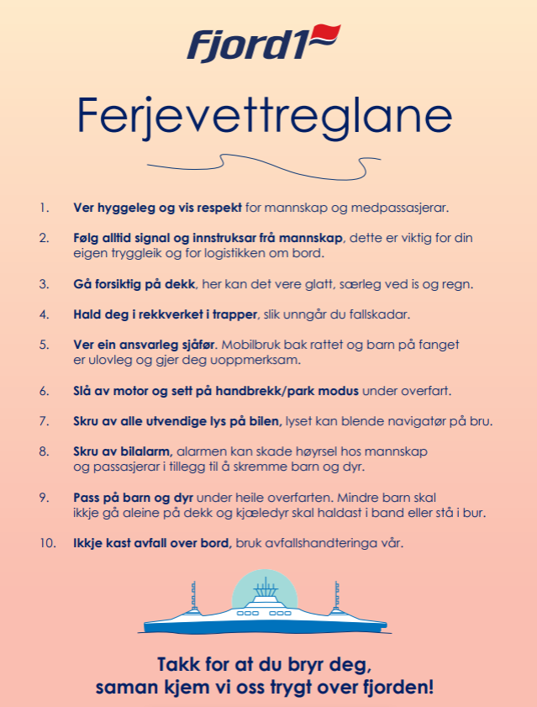
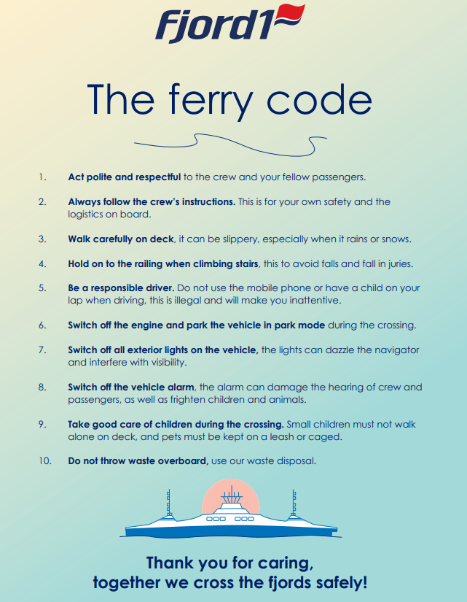

Slide 7
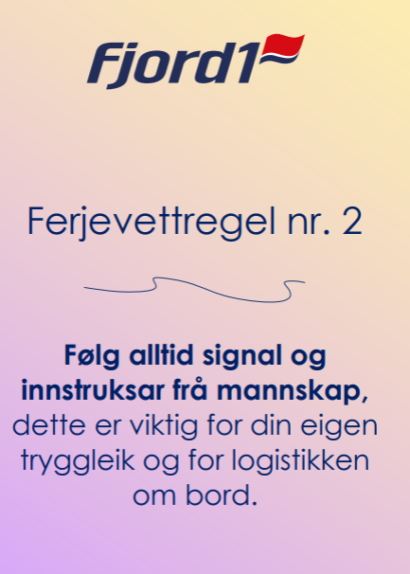
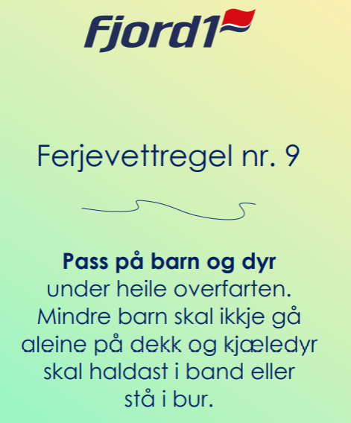

Slide 12
Takk for at du bryr deg,
saman kjem vi oss trygt over fjorden!

Slide 13
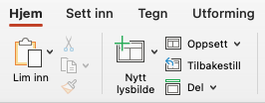
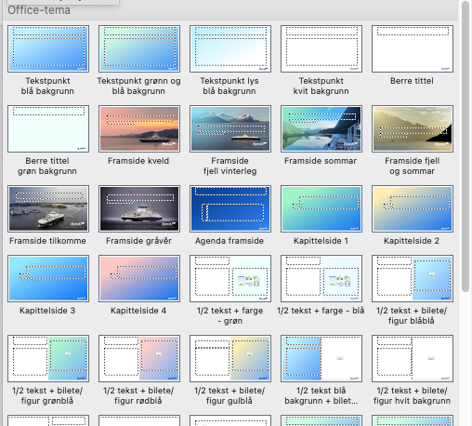
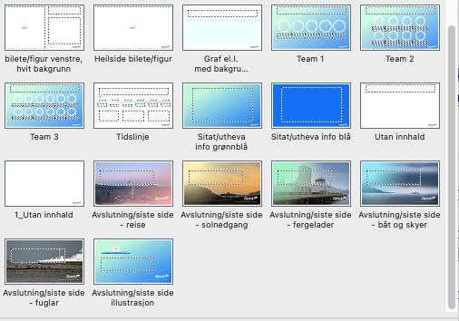
Malsidene vel du frå «Nytt lysbilete/New slide», under «Sett inn/Insert»
Malsidene er sider som er klargjort til ulike formål, som skal gjere det enklare å lage presentasjonar, og som sikrar eit heilskapleg grafisk uttrykk. Størrelse på tittel skal vere som i malen.
Tekstsider (4 ulike bakgrunnar)
Forsider (4 ulike stadar og stemningar)
Agenda
Kapittelsider (som refererer til agenda)
½ sider tekst kombinert med bilete/ikon/graf
Teamoppsett (her må ein tilpasse etter antal)
Tidslinje (bruk sida som er sett opp lenger ned i presentasjonen som utgangspunkt)
Heilside bilete
Lys farga bakgrunn (fin til graf/ikon/modell)
Sitat/utheva tekst
Blank (om du har ein kompleks modell som ikkje skal ha tittel, til dømes)
Avslutningssider (5 ulike stemningar og 1 med illustrasjon)

Slide 14
Fargane i malen vår
Hovudfarge
tekst
Hovudfarge
negativ
Hovudfarge
tekst 2
Bakgrunns-
farge
Hovudfarge figurer
Tilleggs- farge 1
Tilleggs- farge 2
Tilleggs- farge 3
Tilleggs- farge 4
Tilleggs- farge 5
Fargeforløpningar

Slide 15
Ikon. Kan skalerast. Bruk etter behov.
Saknar du eit ikon som du brukar ofte? Då kan vi få laga det! Vi vil samle opp og oppdatere ved behov. Ta kontakt med Hilde.Anita.Royrvik@fjord1.no

Slide 16
Ikon. Kan skalerast. Bruk etter behov.
Saknar du eit ikon som du brukar ofte? Då kan vi få laga det! Vi vil samle opp og oppdatere ved behov. Ta kontakt med Hilde.Anita.Royrvik@fjord1.no

Slide 17
Ikon. Kan skalerast. Bruk etter behov.
Saknar du eit ikon som du brukar ofte? Då kan vi få laga det! Vi vil samle opp og oppdatere ved behov. Ta kontakt med Hilde.Anita.Royrvik@fjord1.no

Slide 18
Verdiane våre
Godt humør
Open og
ærleg
Påliteleg
- vi held det
vi lovar
Lønnsam
Samhandling
og teamånd
Stolt

Slide 19
Bølga kan kopierast til der du treng den

Slide 20
Lag ein kort og presis tittel
24 er standard-størrelse på presentasjonar
20 punkt
18 punkt
16 punkt skift er minste anbefalte skriftstørrelse. Hald deg til desse fire skriftstørrelsane.

Slide 27
Diagram eller andre element med lys bakgrunn

